Slide 1
B309
EomHong US

Slide 2
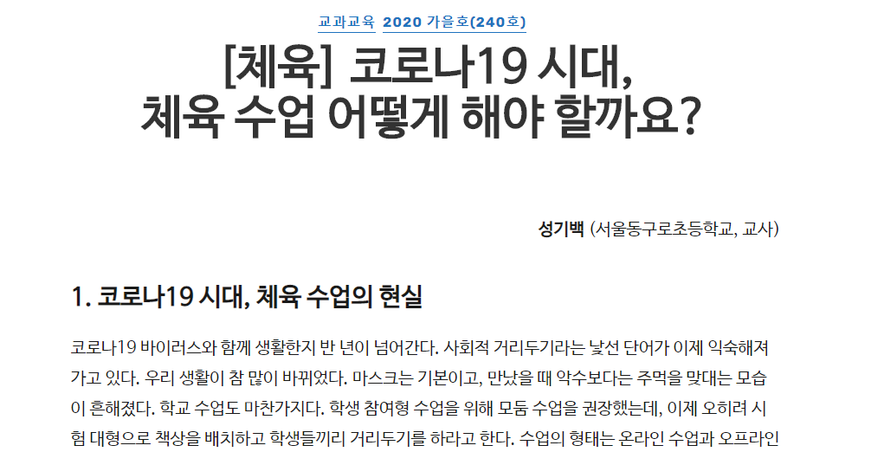
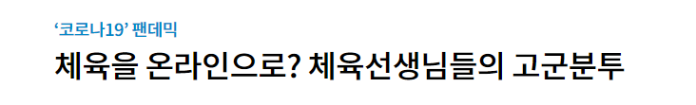

문제인식
COVID – 19 시대에 맞춘
초등학생용 체육수업 도우미 서비스
학년별 커리큘럼 제공
인공지능 자세 도우미
교사, 학부모를 위한 학사 시스템
회의실 공유의 번거로움

Slide 3
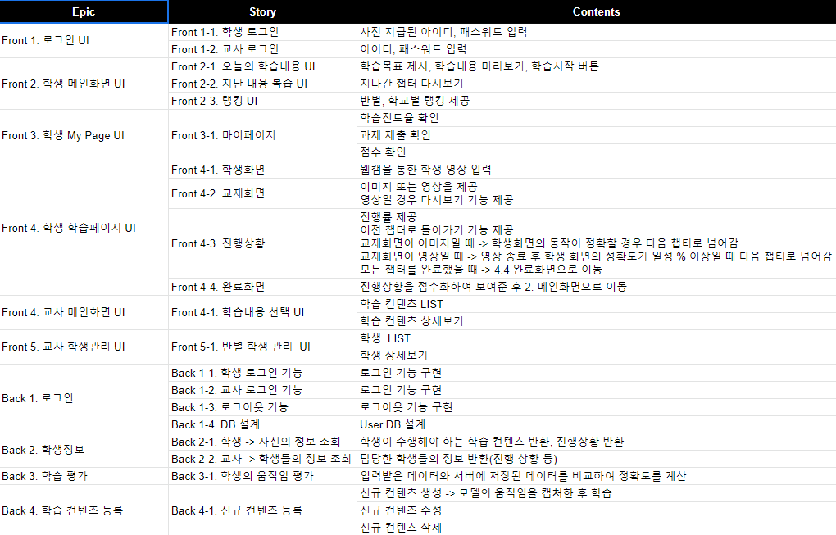
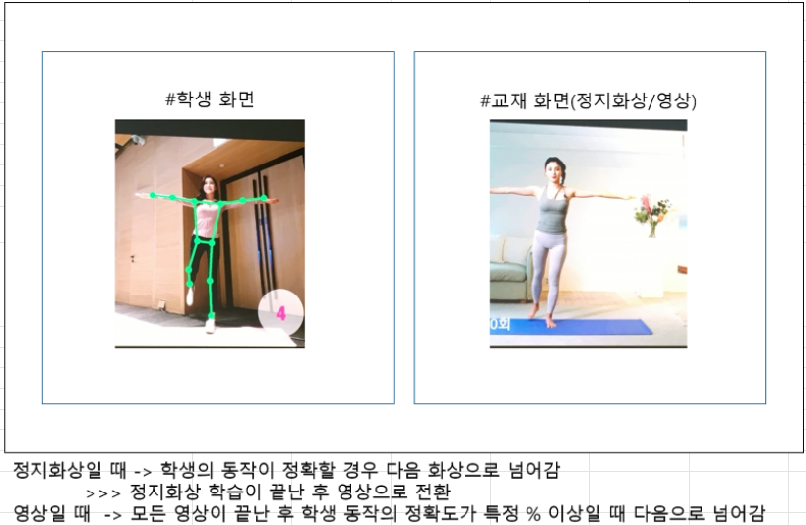
기획 - 기능명세서

Slide 4
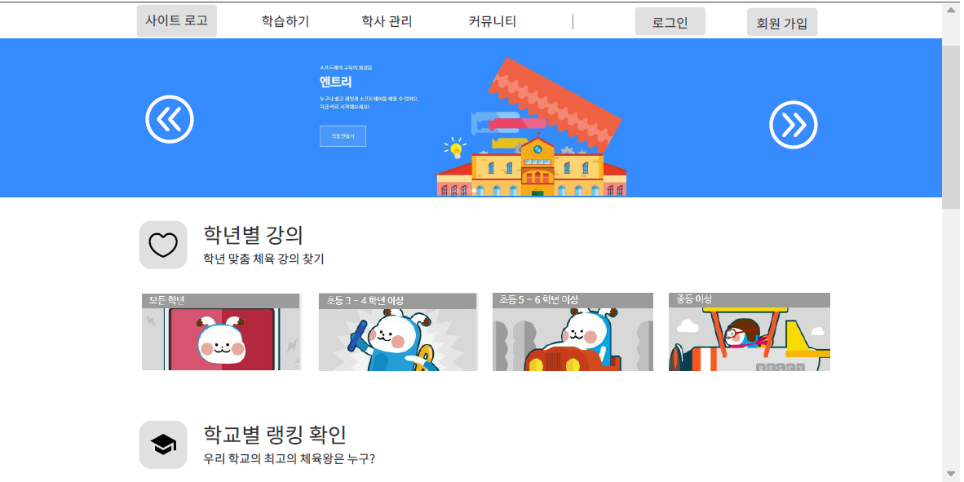
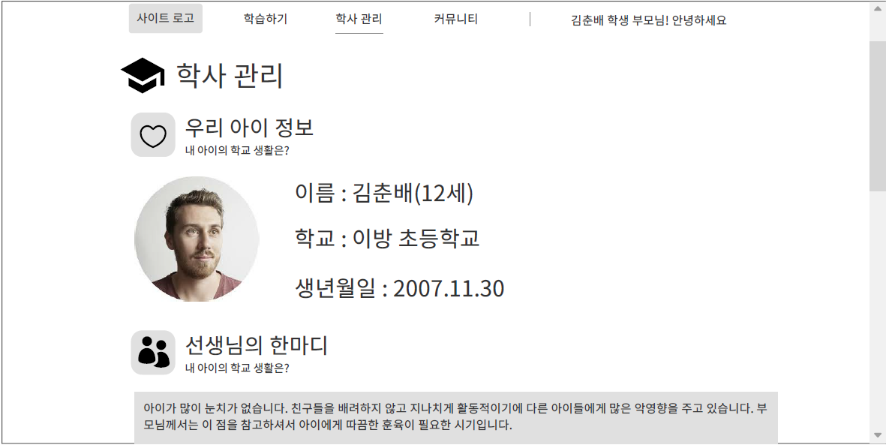
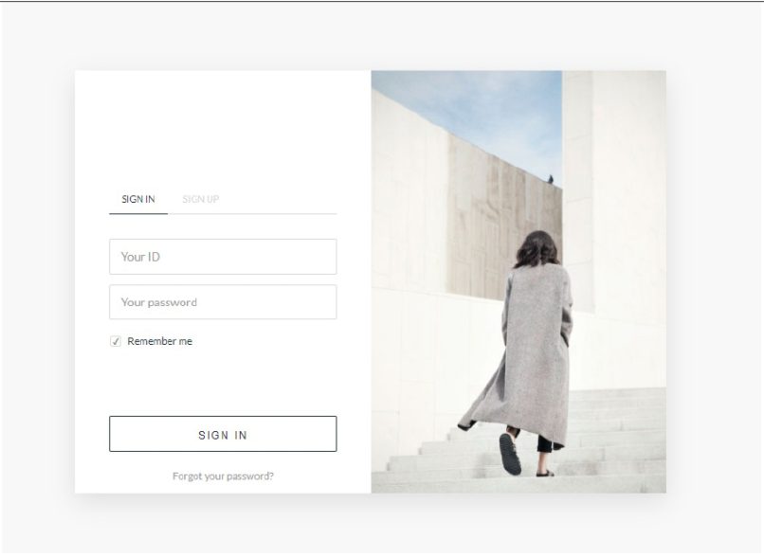
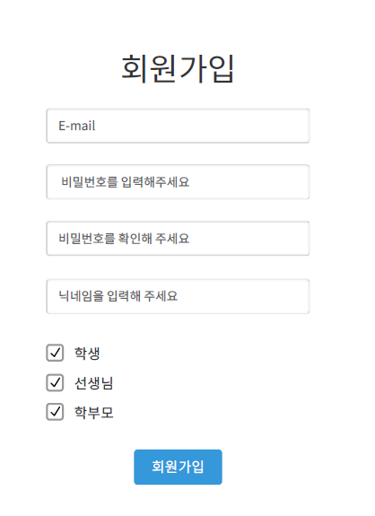
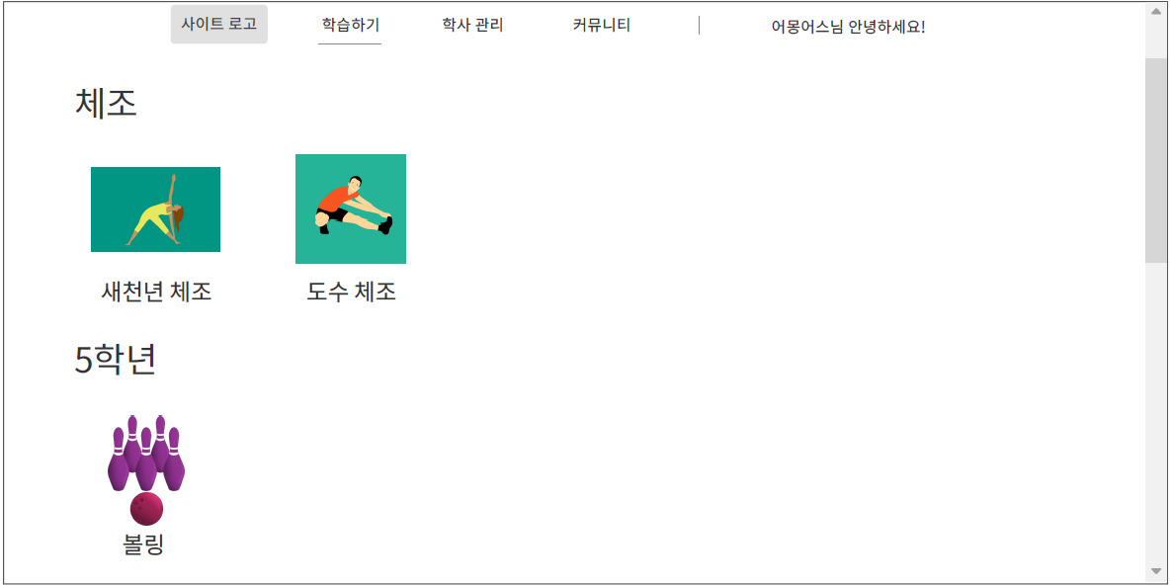
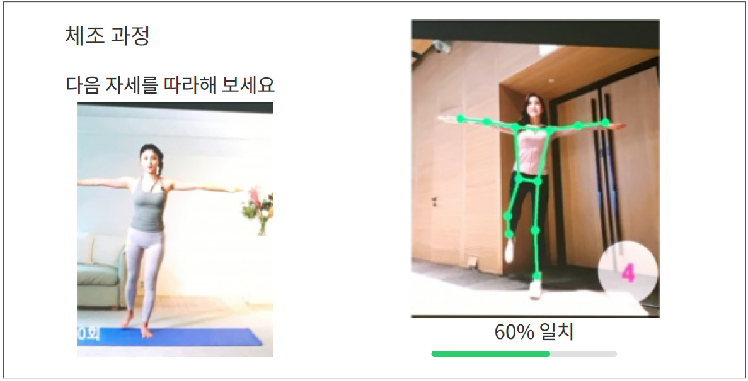
기획 - 와이어프레임

Slide 5
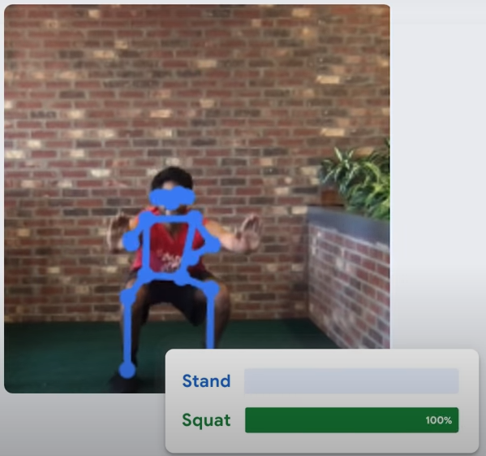
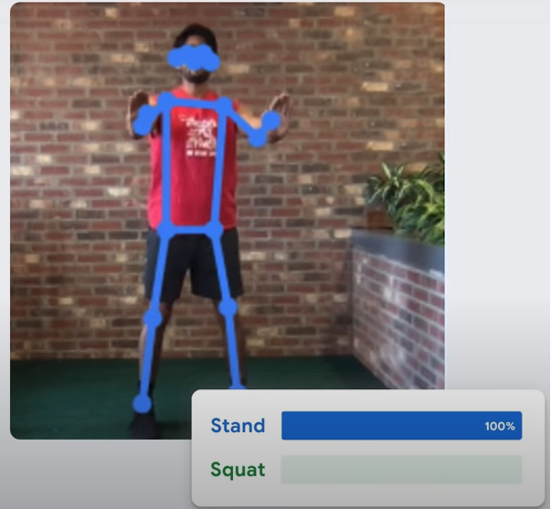
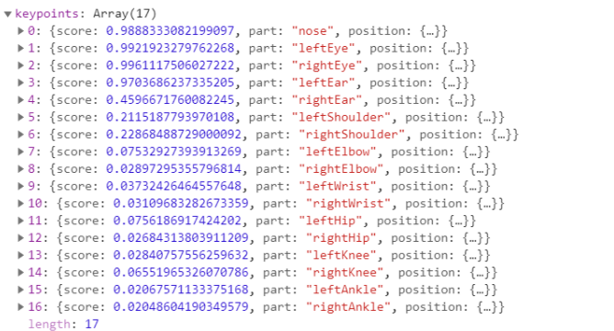
기획 – 라이브러리 조사
PoseNet
1.Pose Detection 부문에서 가장 범용적으로 사용되는 라이브러리
2.신체 부위중 17개의 keypoint(관절, 눈, 코 입 등)를 기준으로 사람의 Pose 측정
3.기존에 학습한 영상과 현재 내 영상간의 차이와 정확도가 나오므로 비교가 가능하다
4.JavaScript 기반이기에 Vue.js에서 수월하게 사용 가능
△Library 리턴값

